Slide 1
FOTOSOUTĚŽ 1
Téma: Zvířata v naší blízkosti
Zadání: Vyfotografuj jakéhokoliv živočicha, který žije v tvém blízkém okolí. Může patřit tobě, tvojí rodině, sousedům nebo to bude jen tulák, který se chodí k vám nakrmit. Můžeš vyfotit i volně žijícího živočicha, když se ti to povede.
Uzávěrka soutěže: 26. 3. 2021

Slide 2
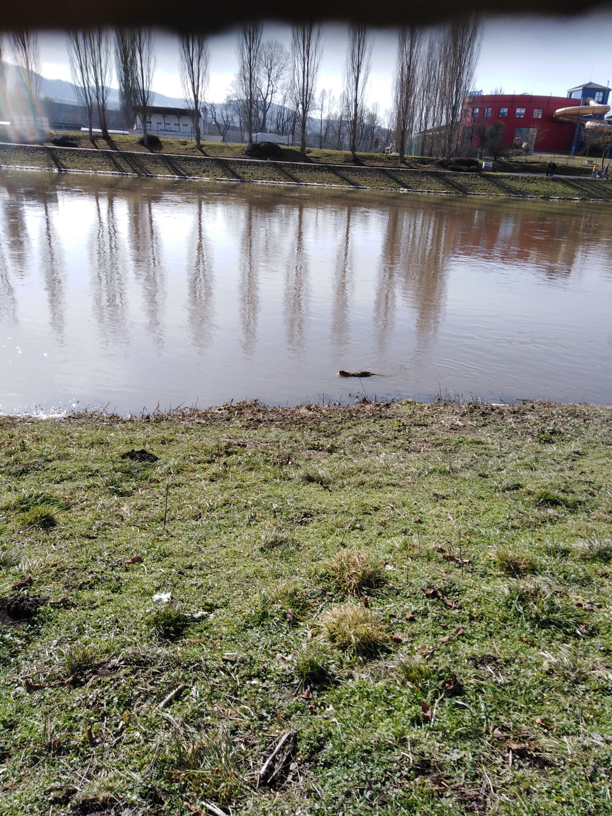
Bobr
autor: Robin K.

Slide 3
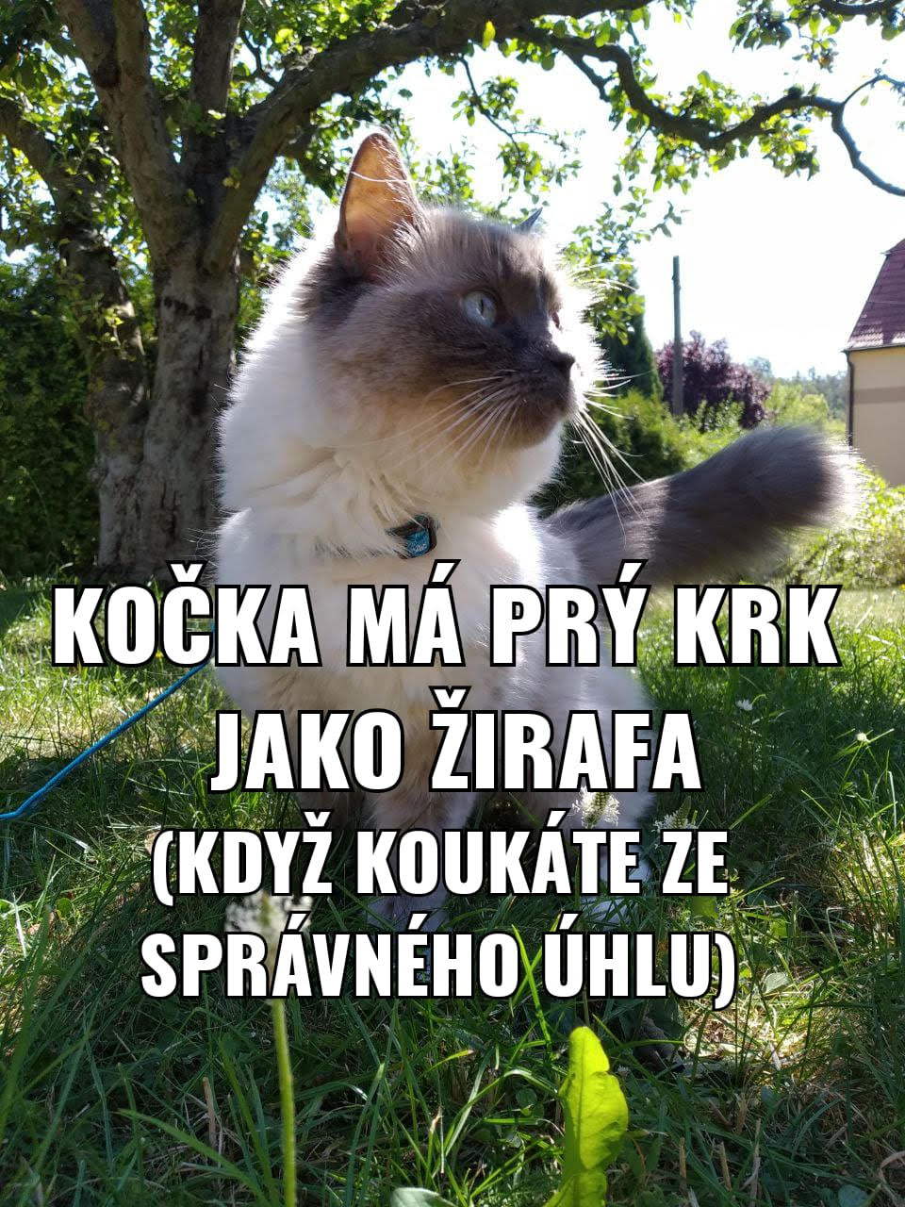
Kočka
Autor: Sofi

Slide 4
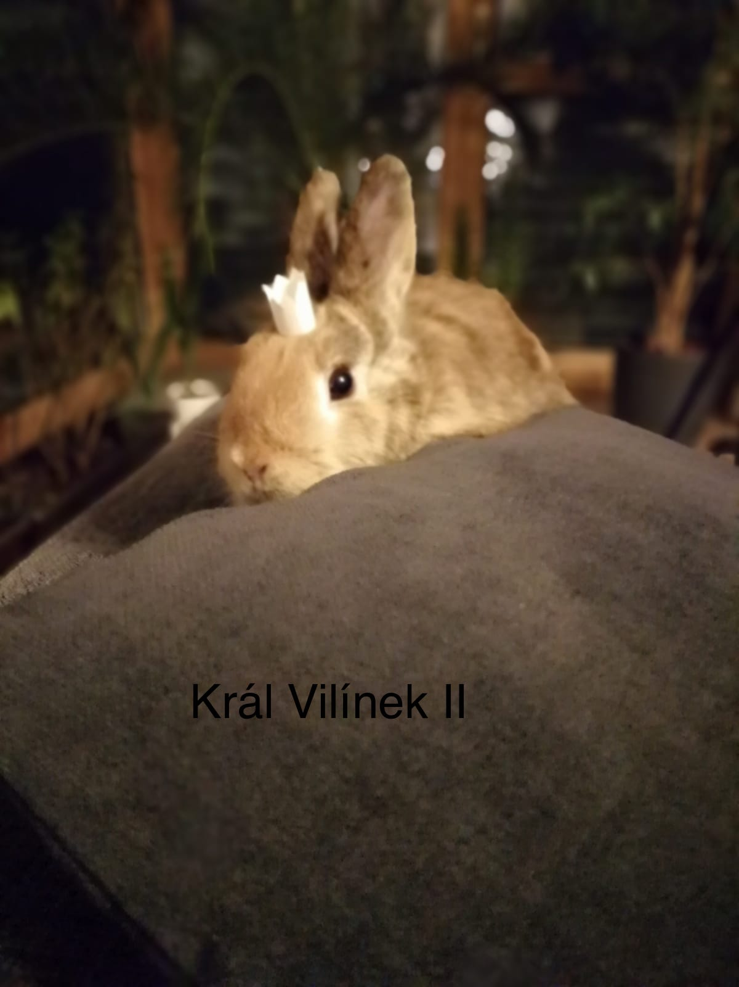
Král Vilínek II.
Autor: Vojta

Slide 5
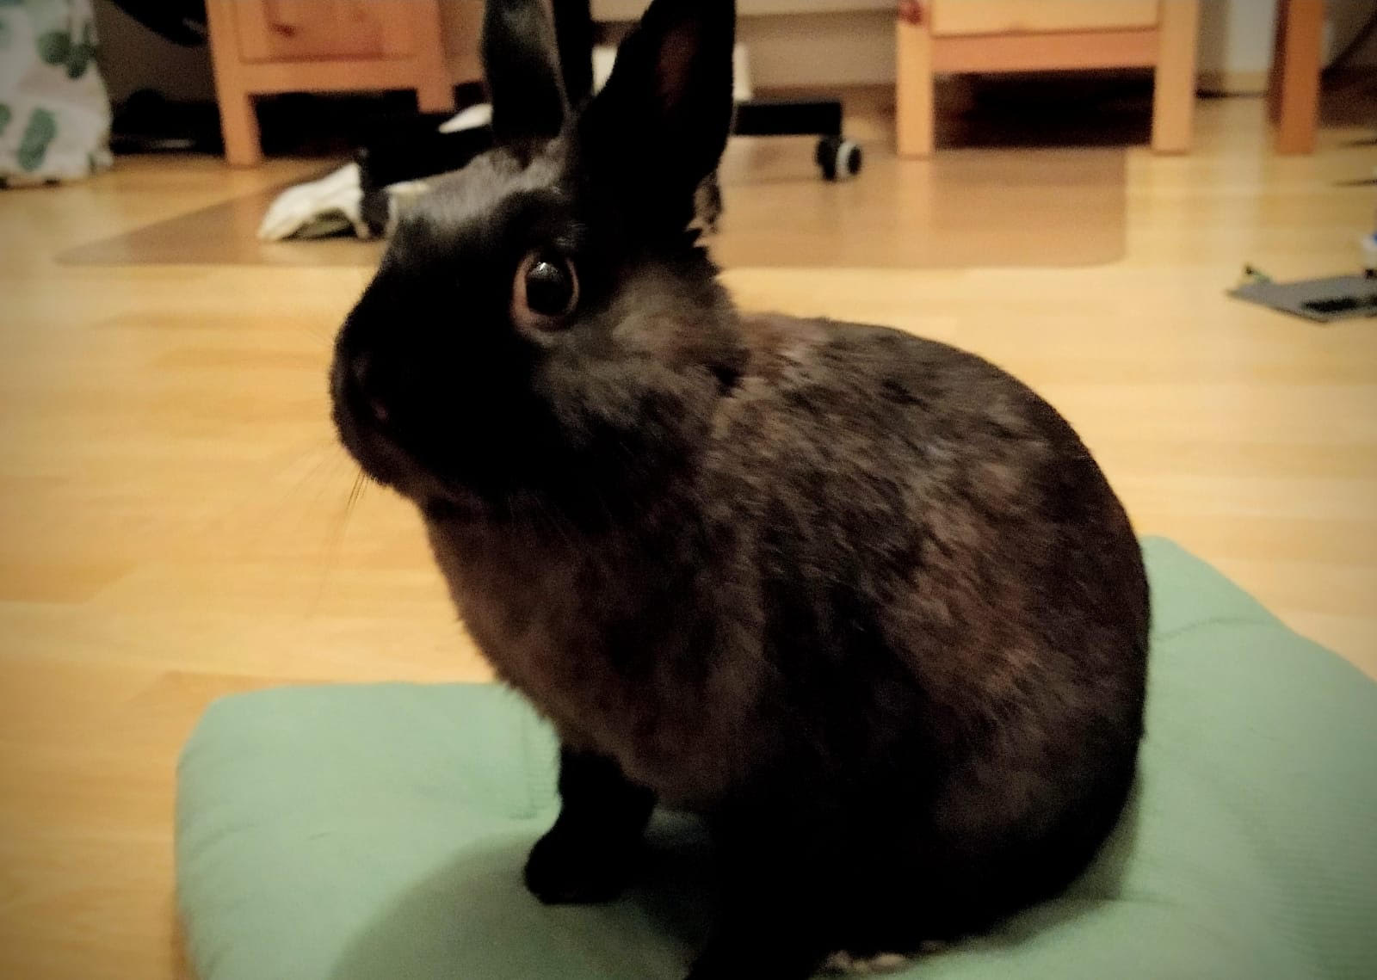
Králík
Autor: Tom P.

Slide 6
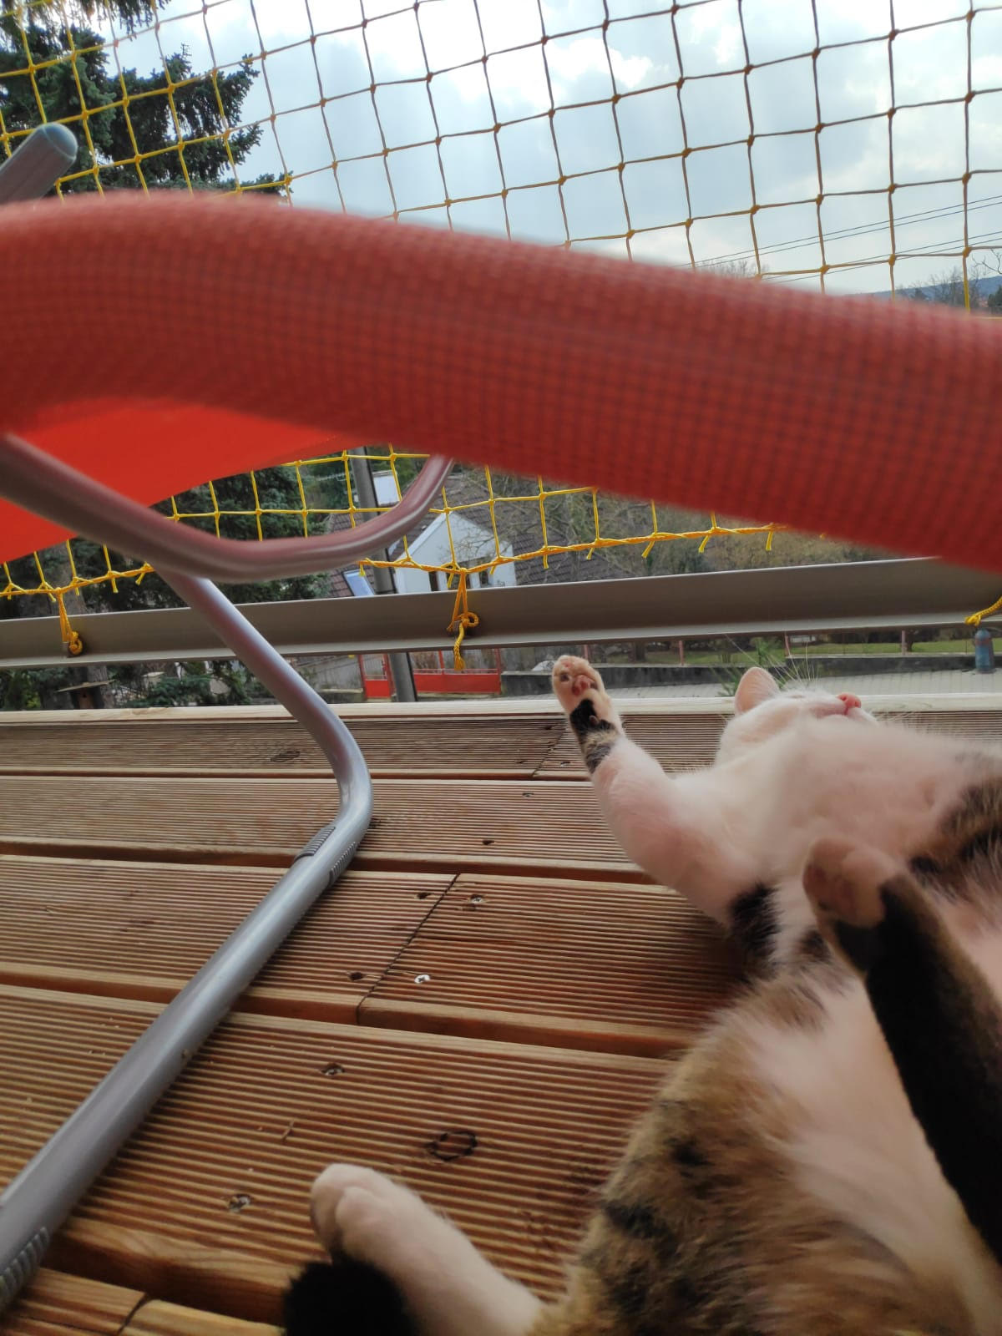
Kočka ny zádech
Autor: Levi

Slide 7
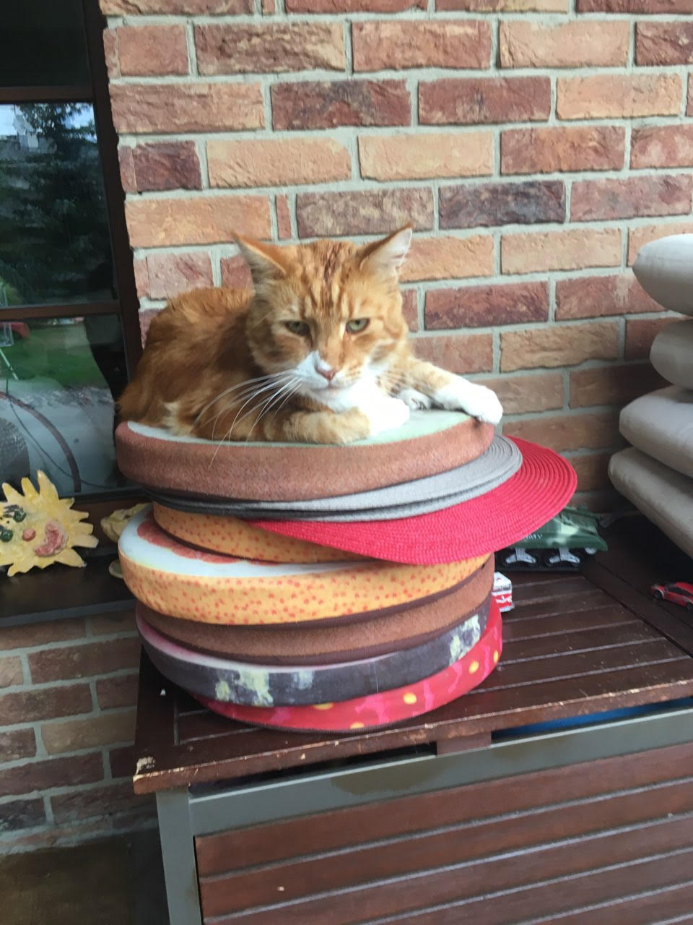
Odpočinek
Autor: Luky

Slide 8
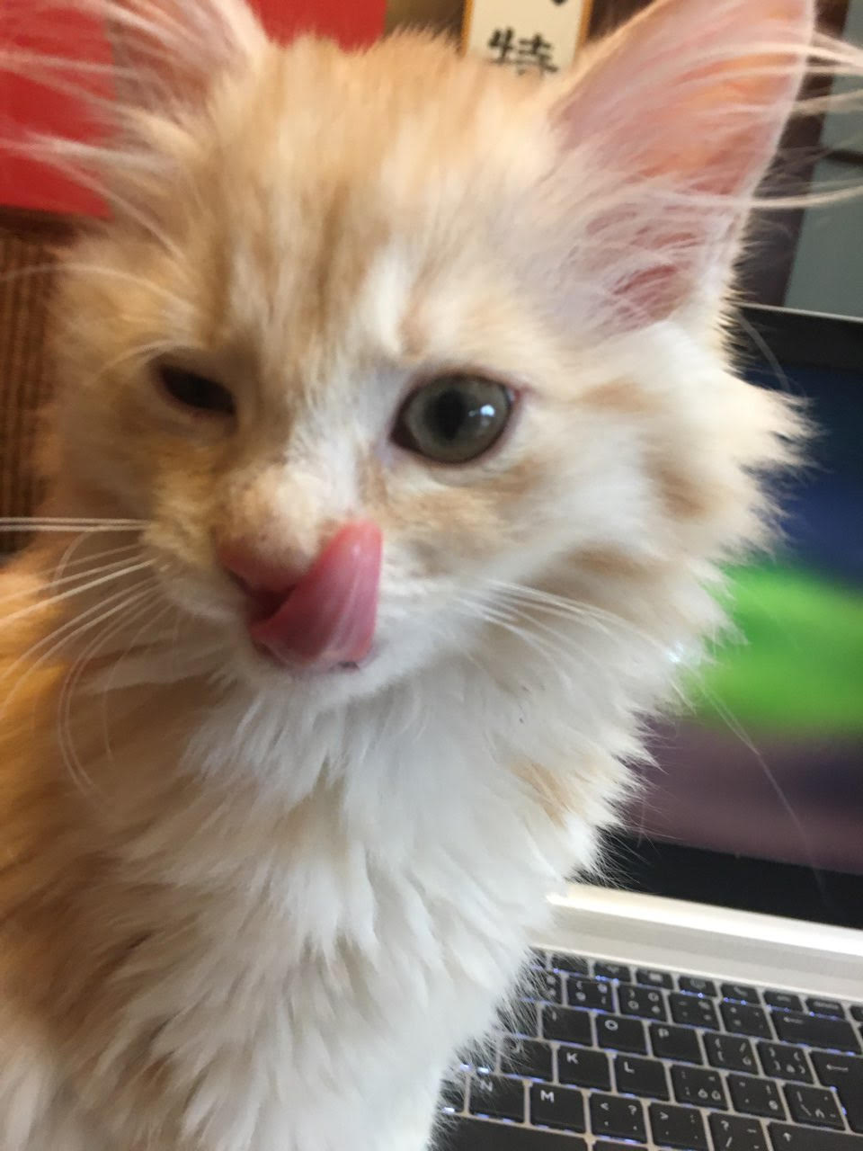
Mlsný jazýček
Autor: Luky 2

Slide 9
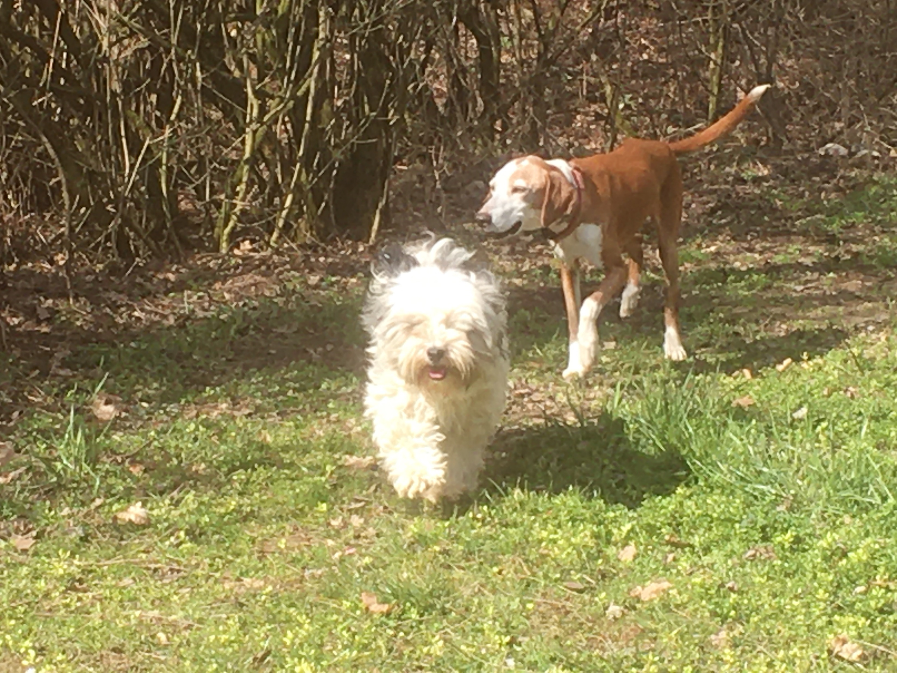
Vycházka
Autor: Matyáš 1

Slide 10
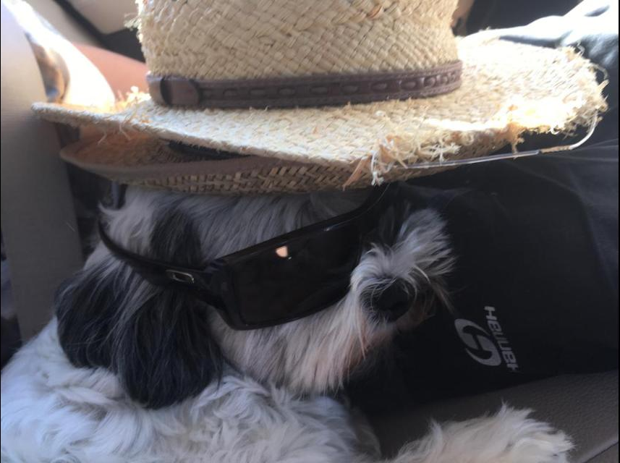
Pod kloboukem
Autor: Matyáš 2

Slide 11
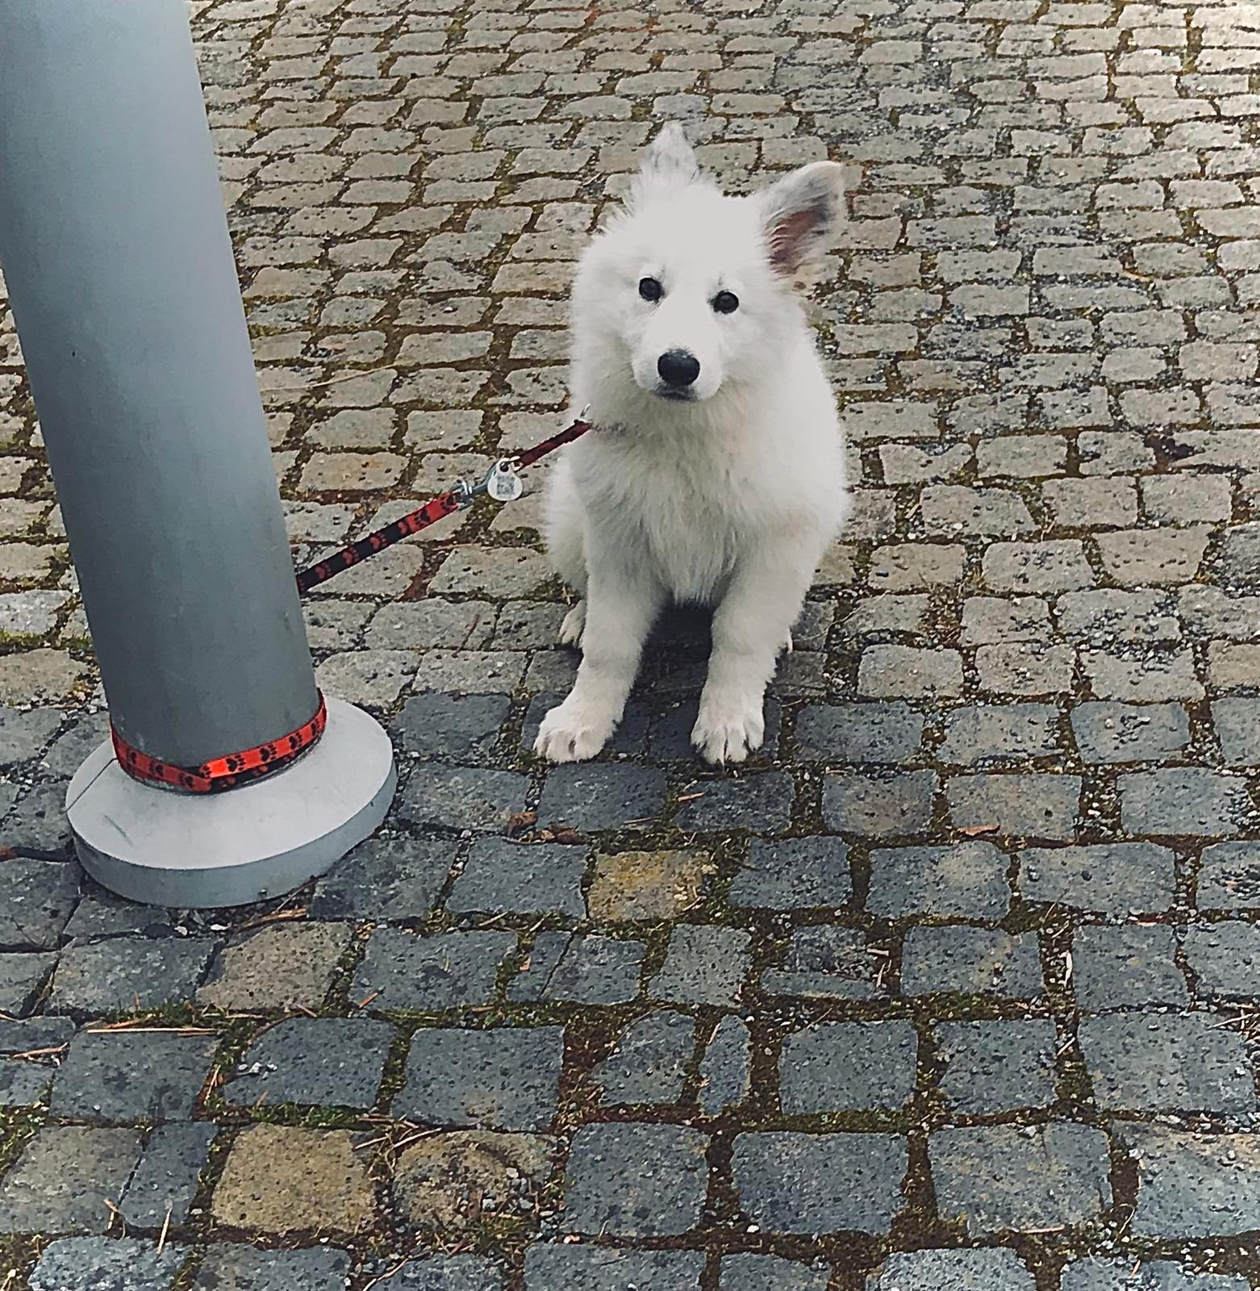
Čekání
Autor: Nikol 1

Slide 12
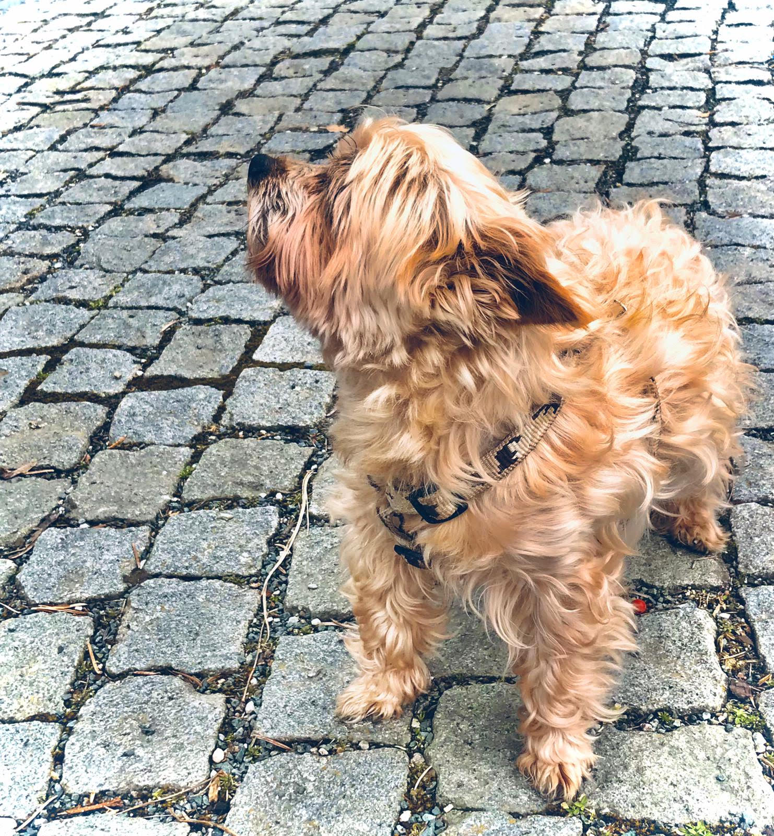
Autor: Nikol 2

Slide 13
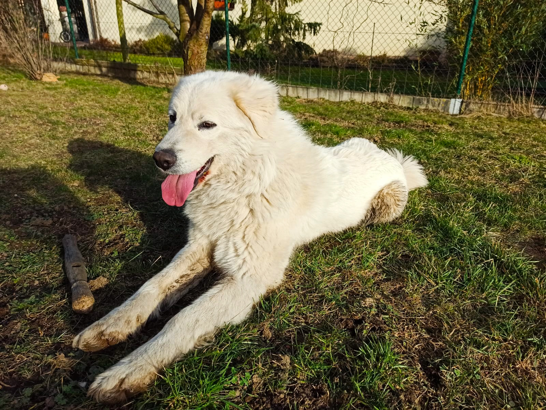
Odpočívající Běla
Autor: Robin Š.

Slide 14
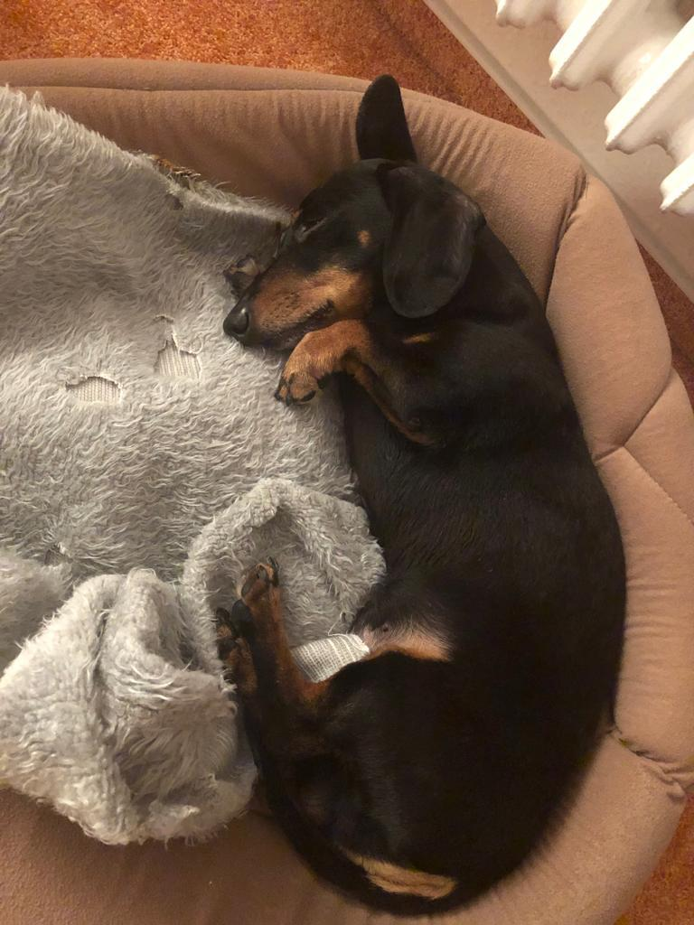
Klidné spaní
Autor: Sam

Slide 15
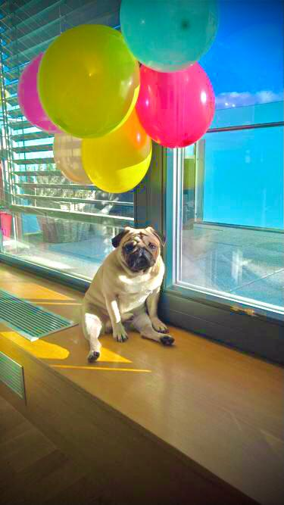
Psí narozeniny
Autor: Nella

Slide 16
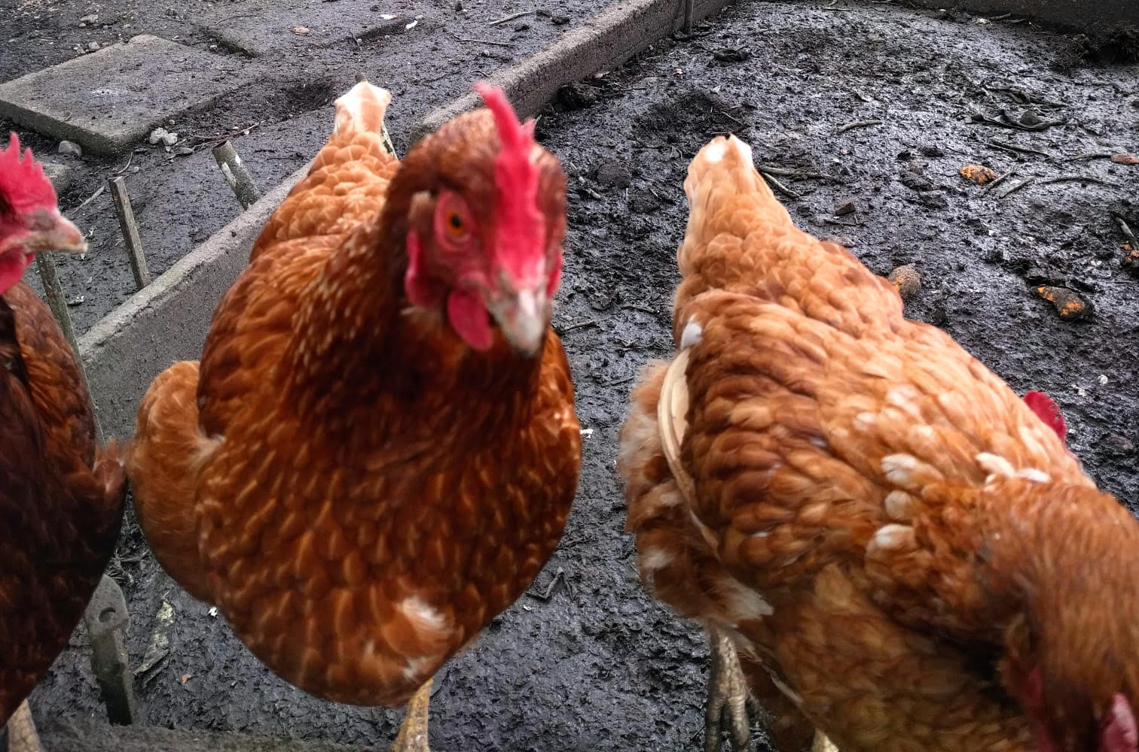
Sousedovic slepice
Autor: Kryštof

Slide 17
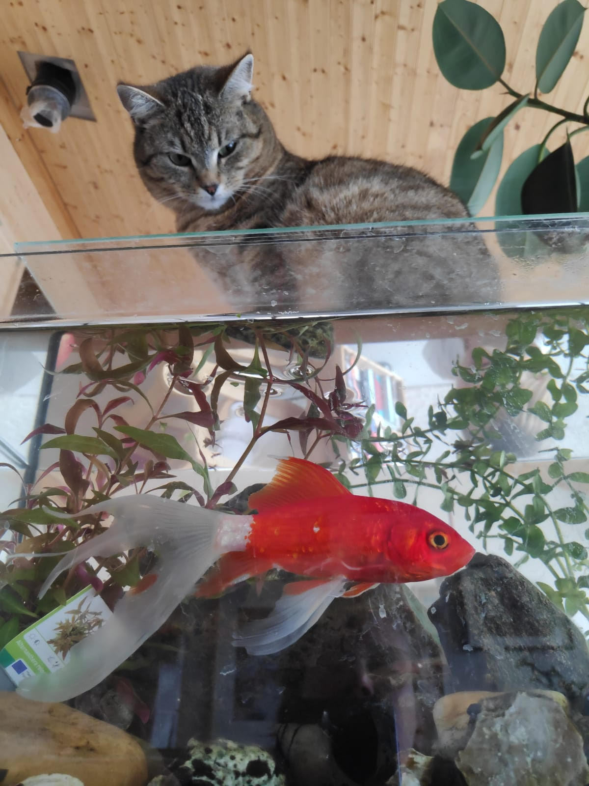
Podívaná pro kočku
Autor: Tara

Slide 18
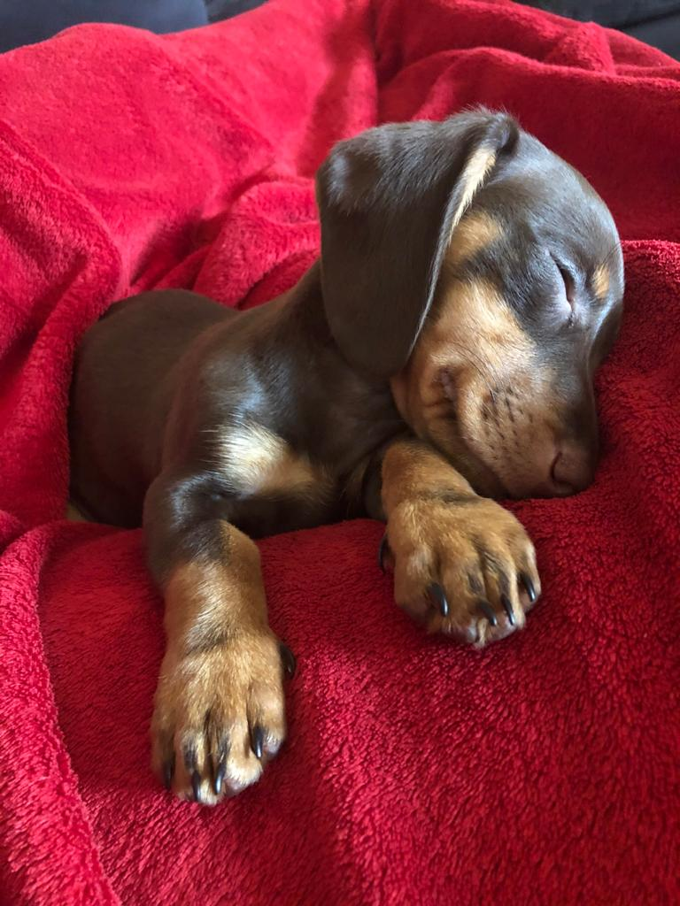
Štěňátko spí
Autor: Viky

Slide 19
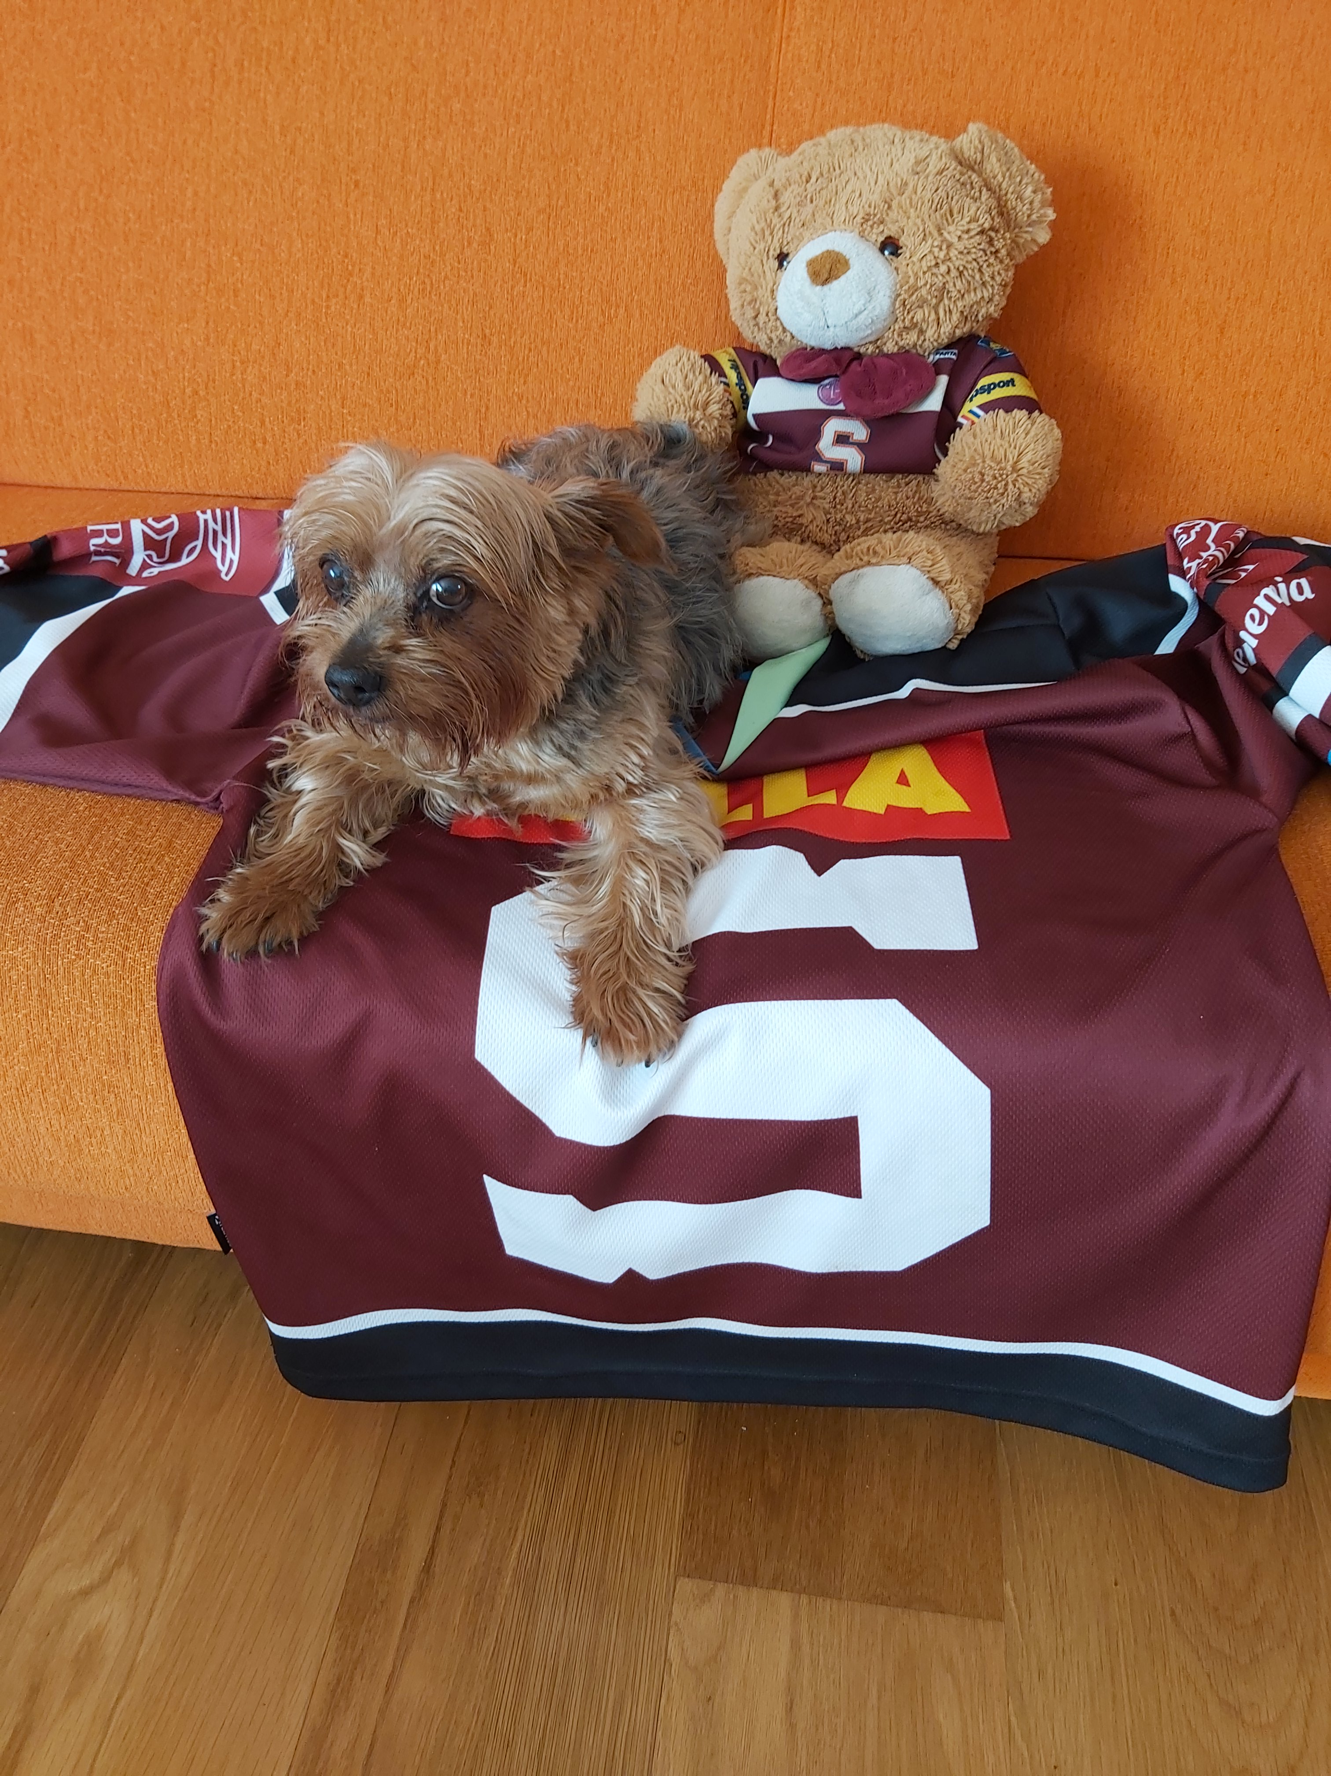
Sparťánek
Autor: Kuba

Slide 20
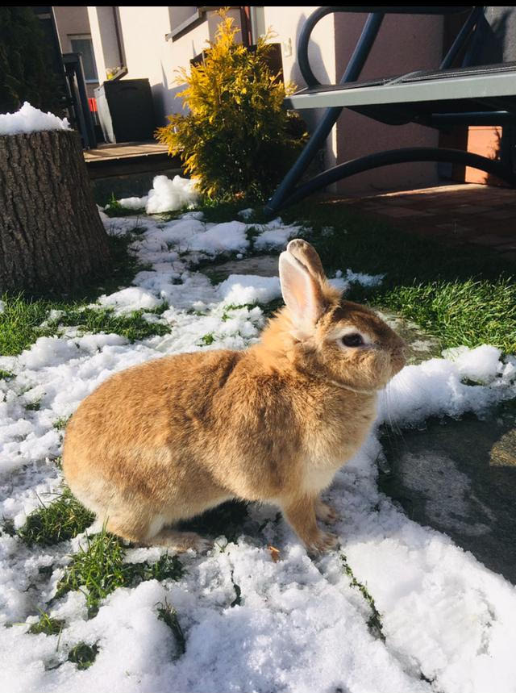
Žofka poprvé na sněhu
Autor: Denda

